Slide 1
ՀԱՅ ՀԻՆ ԳՐԱԿԱՆՈՒԹՅՈՒՆ

Slide 2
Հայ հին գրականության սկզբնավորումը

Slide 3
Հայ գրերի գյուտը (405թ.) խթան է հանդիսանում ազգային գրականության ստեղծման համար: V դարում Հայաստանում ծավալվեց մշակութային զորեղ շարժում, որը հիմք դրեց ազգային գրականության հետագա զարգացմանը:

Slide 4
387թ.-ին երկու մասի բաժանված Հայաստանի արևելյան և արմևմտյան հատվածների միմյանցից օտարացումը սպառնում էր երկրի և ժողովրդի միասնությանը։ Առկա էր հայության ձուլման վտանգը։ Դպրության լեզուն հունարենն էր (մասամբ՝ ասորերենը), օտարալեզու էին քրիստոնեական գրքերը, եկեղեցիներում կատարվող քարոզները։ Պետք էր հայացնել այս ամենը, ամրացնել երկրի երկու հատվածների հոգևվոր, լեզվական և մշակույթի միասնությունը, որը կարող էր քաղաքական միասնության հիմք դառնալ։ Այդ նպատակի իրականացման համար հարկավոր էր մի հզոր միջոց, որը և եղավ Մեսրոպ Մաշտոցի՝ հայոց գրերի գյուտը ։

Slide 5
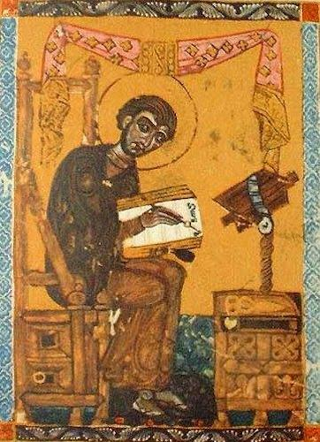
Գրագիտության տարածմանը զուգընթաց Մեսրոպ Մաշտոցի, Սահակ Պարթևի, նրանց աշակերտների ու հետևորդների ջանքերով կատարվեցին բազմաթիվ թարգմանություններ, հրապարակ եկան ինքնուրույն գործեր, որով սկզբնավորվեց ազգային մատենագրությունը՝ ամբողջովին ի սպաս դրվելով ժողովրդի ինքնության պահպանմանը, պետական անկախության վերականգնմանը, քրիստոնեության դիրքերի ամրապնդմանը։

Slide 6
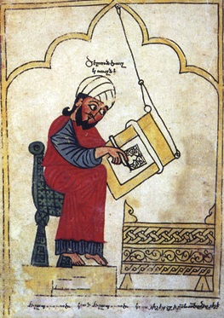
V դ․ հանդիսացավ ազգային դպրության «ոսկե դարը» հաջորդ մի քանի դարերի համեմատությամբ, գրերի ստեղծման դարում ծնվեցին հին գրականության դասական շրջանի նշանավոր հուշարձանները՝ Ագաթանգեղոսի ու Կորյունի, Եղիշեի ու Փավստոս Բուզանդի, Մովսես Խորենացու ու Ղազար Փարպեցու երկերը, Եզնիկ Կողբացու աստվածաբանական-փիլիսոփայական տրակտատը, որոնք հսկայական ազդեցություն ունեցան հին ու միջին դարերի գրականության ընթացքի վրա։

Slide 7
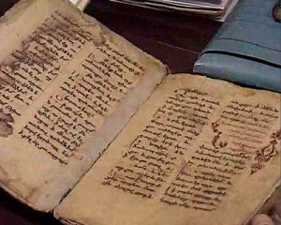
Գրականության թռիչքատիպ սկզբնավորումը պայմանավորված էր մի քանի գործոններով։ Հայաստանը նախորդ դարերում մշտական շփումների մեջ էր Հին Արևելքի և, հատկապես, անտիկ ու հելլենիստական մշակութային աշխարհի հետ։ Հետևելով նախորդ շրջանից եկող ավանդույթին՝ V—VI դդ․ հայ փիլիսոփաներից, ճարտասաններից, պատմիչներից ու քերականներից շատերը կրթությունը կատարելագործեցին հելլենիստական մշակույթի համբավավոր կենտրոններում: Հելլենիստական մշակույթի ավանդույթները ոչ միայն նպաստեցին հայոց հին մատենագրության սկզբնավորմանը, այլև խթանեցին նրա հետագա վերելքը։

Slide 8
Հայոց հին մատենագրության սկզբնավորման ու զարգացման գործում մեծ է թարգմանական գրականության դերը։ Մի քանի տասնամյակի ընթացքում հունարենից ու ասորերենից թարգմանվեցին Աստվածաշունչը, եկեղեցական արարողական գրքեր, քրիստոնեական նշանավոր հեղինակների (Եփրեմ Ասորի, Բարսեղ Կեսարացի, Գրիգոր Աստվածաբան, Գրիգոր Նյուսացի, Հովհան Ոսկեբերան, Կյուրեղ Ալեքսանդրացի, Աթանաս Ալեքսանդրացի, Կյուրեղ Երուսաղեմցի և ուրիշներ) գրվածքներ։

Slide 9
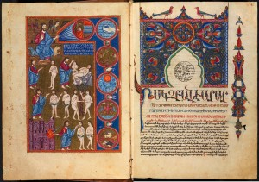
Հայ մտավորականության հետաքրքրությունները դուրս են գալիս կրոնա — եկեղեցական շրջանակներից և ընդգրկում նաև աշխարհիկ գիտությունների՝ փիլիսոփայության, քերականության, գեղագիտության, պատմության բնագավառները։ V դ․ և VI դարի սկզբում այսպես կոչված հայ հունաբան դպրոցի ներկայացուցիչների ջանքերով թարգմանվեցին անտիկ աշխարհի մեծ մտածողների ու վաղ քրիստոնեական շրջանի խոշորագույն հեղինակների՝ Արիստոտելի, Պլատոնի, Պորփյուրի, Դիոնիսիոս Թրակացու, Ափթոնիոսի, Սոկրատ Սքոլաստիկոսի գործերը։

Slide 10
Թարգմանվեցին նաև գեղարվեստական, գրականության հուշարձաններ, ինչպես՝ Կեղծ Կալլիսթենեսի «Աղեքսանդրի պատմութիւնը», Խիկար Իմաստունի «Պատմութիւն և խրատք»-ը, վարքեր ու վկայաբանություններ ևն։ Մի շարք հայերեն թարգմանությունների կցվեցին ինքնուրույն մեկնություններ, որոնց մի մասը (մասնավորապես փիլիսոփայական ու քերական աշխատություններին վերաբերող) ունի գիտական կարևոր արժեք։

Slide 11
Հայերեն հնագույն թարգմանությունների համաշխարհային նշանակությունն ընդգծվում է նրանով, որ դրանց մի մասի բնագրերը չեն պահպանվել կամ պահպանվել են ոչ լրիվ, և հայերեն տեքստերն ունեն բնագրի արժեք, դրանցից են Հերմես Եռամեծի «Սահմանք»-ը, Զենոնի «Ցաղագս բնութեան»-ը, Եվսեբիոս Կեսարացու «Քրոնիկոն»-ը, Փիլոն Եբրայեցու «Յաղագս նախախնամութեան»-ը, «Վասն լինելութեան»-ը, «Լուծմունք Ելիցն»-ը, «Առանց պատրաստութեան ի Սամփսովն»-ը, «Յաղագս բան ունել և անասուն կենդանեացդ»-ը, Արիստիդեսի «Ջատագովութիւն»-ը, Տիմոթեոս Կուզի «Յակաճառութիւն»-ը, Իրինեոսի և Հովհան Ոսկեբերանի մի շարք ճառերն ու աստվածաբանական գրվածքները, Արիստոտելի «Յաղագս մեկնութեան» և «Ստորոգութիւնք» երկերի մեկնությունները՝ վերագրված հայտնի նեոպլաաոնական Յամբղիքոսին, Թեոն Ալեքսանդրացու «Յաղագս ճարտասանական կրթութեանց»-ը (հունական բնագիրը լրիվ չէ) և այլն։ Հնագույն հայերեն թարգմանություններին բնորոշ է բնագրի բացառիկ հարազատությունն ու ճշգրտությունը։

Slide 12
Հնագույն թարգմանություններն ընդլայնեցին ժողովուրդների հոգևոր արժեքներին հաղորդակցվելու հնարավորությունները, նպաստեցին թարգմանական արվեստի կայուն նորմաների մշակմանը, գիտական մտքի ու գեղագիտական ճաշակի զարգացմանը, նոր տերմինների ստեղծմանը, ազգային գրական լեզվի հարստացմանը։

Slide 13
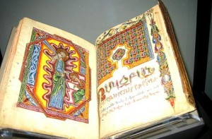
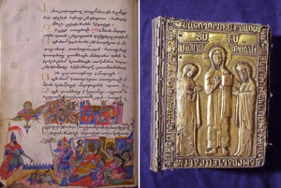

Slide 14
Գրականության լեզուն հին հայերենն էր՝ գրաբարը, որի ճոխության ու մշակվածության մասին են վկայում ազգային աոաջին մատենագիրների երկերն ու առաջին թարգմանությունները, որոնցից Աստվածաշնչինը համարվում է «թարգմանությունների թագուհի»։

Slide 15
Հին գրականության սկզբնավորման գործում մեծ դեր են կատարել նաև տեղական ավանդույթները, ժողովրդական բանահյուսությունը: Թարգմանություններին գրեթե զուգահեռ ստեղծվեցին հայ հեղինակների ինքնուրույն գործերը, որոնց ծնունդը, գաղափարական միտվածքը, պատմափիլիսոփայական ու գեղագիտական սկզբունքները թելադրվեցին ժամանակի հասարակական, քաղաքական և կրոնական կյանքի յուրահատուկ հանգամանքներով։

Slide 16
Հին Հայաստանի հոգևոր մշակույթի հարուստ բնագավառներից է բանավոր արվեստը կամ ժողովրդական բանահյուսությունը: Այն ընդգրկում է ժողովրդի հավատալիքները և պատմությունն արտացոլող զրույցներ ու երգեր, որոնք մեր նախնիները կոչել են վիպասանք, առասպելներ և թվելյաց երգեր: Դրանք պատմել ու երգել են ժողովրդական երգիչ գուսանները, վիպասանները`երաժշտական զանազան գործիքների նվագակցությամբ: Նշանավոր են եղել Գողթն գավառի (Նախիջևան ) երգիչները, որոնց անվամբ հին հեթանոսական վիպերգերը կոչվել են նաև գողթան երգեր: Հին բանահյուսական երկերի որոշ նմուշներ գրվել են Մովսես Խորենացու կողմից: Հայ հին բանահյուսության մեջ տարբերակվում են առասպելներն ու վիպերգերը: Առասպելները զրույցներ են բնության ուժերը մարմնավորող աստվածների մասին, որոնց նյութը դիցաբանությունն է, իսկ վիպերգերի նյութը հիմնականում ժողովրդի պատմությունն է: Եթե առասպելները ստեղծվում են վաղ շրջանում, ապա վիպերգերը, համեմատաբար, ավելի ուշ: Առասպելների միջոցով բացահայտվում է հայոց դիցարանը, այսինքն` հայ հեթանոսական աստվածների ընտանիքը: Հայոց դիցարանի գերագույն աստվածն Արամազդն է, որը կոչվել է մեծ և արի: Հունական Զևսին համապատասխանող այս չաստվածը համարվել է ժամանակի որդին, երկնքի, երկրի և մյուս աստվածների արարիչը: Արամազդի դուստրն Անահիտն էր` ռազմի և պտղաբերության աստվածուհին, որը համապատասխանում է հունական Արտեմիսին:

Slide 17
Անահիտը կոչվել է ոսկեմայր, սնուցող մայր, ոսկեմատն: Նա համարվել է բոլոր առաքինությունների մայրը, ողջ մարդկության բարերարը և հայոց ազգի փառքը: Պատերազմի, քաջության և ամպրոպի աստվածը Վահագն է: Որոշ առասպելներում անձնավորվում է նաև արեգակը, որը պատկերվել է խարտյաշ պատանու կերպարանքով, հուր մազերով և արեգակ աչքերով: Նա ծնվելուն պես վազում է մարտնչելու տիեզերքը կործանել կամեցող չար հողմերի` վիշապների դեմ և հաղթում նրանց: Ուստի կոչվել է վիշապաքաղ (վիշապասպան): Առասպելներից մեկի համաձայն Վահագնը գիշերը ծովում լողանալուց հետո իր անվամբ կոչվող Վարագ լեռան գագաթից բարձրանում է երկինք, նրան ուղեկցում են տասներկու ոսկե գավազանակիրները (համաստեղությունները): Մեկ ուրիշ առասպելի համաձայն Վահագնը սաստիկ մի ձմեռ, ասորեստանցիների աստված Բարշամից հարդ է գողանում և նրա հետքից թափած հարդից գոյանում է <<հարդագողի ճամփա>>-ն, որը հայերը կոչել են <<արեգական հին ճանապարհ>>:

Slide 18
Մ. Խորենացին գուսաններից բառացիորեն գրի է առել <<Վահագնի ծնունդը>> պատկերող երգը, որը աշխարհի հը-նագույն հիմներգերից է: Մեր առջև մի շատ գեղեցիկ բանաստեղծություն է: Մեզ անհայտ է նրա եղանակը, սակայն կարդալիս էլ այն արտակարգ հնչեղ է, ռիթմիկ և երաժշտական: Դա որոշ բառերի ու հնչյունների և ներքին հանգերի կրկնության արդյունքն է: Այսպիսի ներքին հանգերն ու հնչյունների կրկնությունը, որ կոչվում է հանգգիտություն, հետագայում անցան գրավոր բանաստեղծությանը ու կատարելության հասան Գրիգոր Նարեկացու, իսկ նոր ժամանակներում Վահան Տերյանի բանաստեղծություններում:

Slide 19
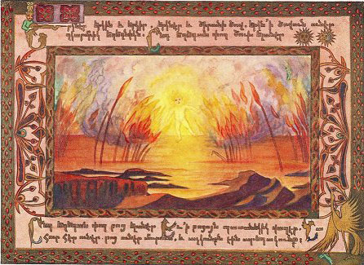
Երկնէր երկին, երկնէր երկիր, Երկնէր և ծովն ծիրանի. Երկն ի ծովուն ունէր և զկարմրիկն եղեգնիկ. Ընդ եղեգան փող ծուխ ելանէր, Ընդ եղեգան փող բոց ելանէր, Եւ ի բոցոյն վազէր խարտեաշ պատանեկիկ. Նա հուր հեր ունէր, Բոց ունէր մօրուս, Եւ աչքունքն էին արեգակունք։

Slide 20
Հայ պատմիչներ

Slide 22
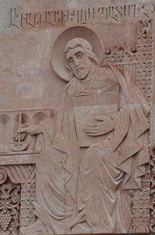
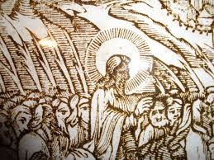
ԱԳԱԹԱՆԳԵՂՈՍ

Slide 23
Ագաթանգեղոս (IV կամ V դար) հայ գրականության Ոսկեդարի պատմիչ, «Պատմություն Հայոց» երկի (հայտնի է նաև «Գիրք Ս. Գրիգորիսի» կամ «Պատմութիւն և վարք Ս. Գրիգորի» անուններով) հեղինակ։
Ագաթանգեղոս անունը հունական ծագում ունի, նշանակում է «բարի հրեշտակ», «բարի լրաբեր», տիրոջ կողմից ուղարկված ավետաբեր (հունարեն՝ αvγαϑοvς – բարի, αjγγελος – հրեշտակ, լրաբեր)։
«Պատմություն Հայոց»
Գիրքը դեռևս միջնադարում թարգմանվել է հունարեն, արաբերեն, լատիներեն, վրացերեն և այլ լեզուներով, իսկ նոր ժամանակներում թարգմանվել և հրատարակվել է իտալերեն, ֆրանսերեն, գերմաներեն, ռուսերեն, անգլերեն և արևելահայերեն։

Slide 24
Պատմություն Հայոց
Ագաթանգեղոսը հեղինակ է հայ պատմագրության հնագույն հուշարձանի՝ «Պատմութիւն Հայոց» երկի, որը հայտնի է նաև «Գիրք Ս. Գրիգորիսի» կամ «Պատմութիւն և վարք Ս. Գրիգորի» անուններով։ Գրքում սփռված «կենսագրական» տեղեկությունների և ակնարկների հիման վրա Ագաթանգեղոսն ավանդաբար համարվել է ծագումով հռոմեացի. Տրդատ Գ Մեծի ժամանակ գալով Հայաստան՝ դարձել է նրա քարտուղարը, որպես Տրդատի ու Գրիգորի աշխարհիկ և հոգևոր սխրագործությունների ժամանակակից ու ականատես, Տրդատի հանձնարարությամբ, գրել է Խոսրով Մեծի և իր դարաշրջանի Հայաստանի պատմությունը։

Slide 25
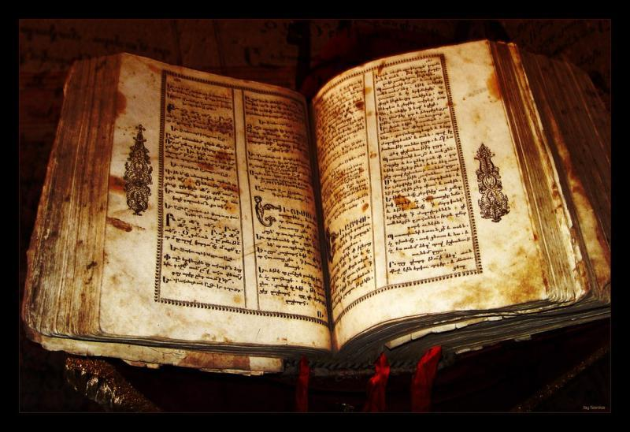

Slide 26
«Պատմություն Հայոց»-ի նյութը չորրորդ դարի դեպքերն են, հատկապես քրիստոնեության մուտքը Հայաստան,Գրիգոր Լուսավորչի և Հռիփսիմյան կույսերի հավատն ու չարչարանքները, Տրդատ Գ-ի պայքարը նրանց դեմ, ապա նույն Տրդատի կողմից քրիստոնեությունը 301 թվականին պետական կրոն հաստատելը։ Գիրքը հարուստ է դիցաբանական, առասպելական պատմություններով, որոնց հիմքում ընկած են իրական պատմական փաստեր։ Այդ գիրքը սկզբնաղբյուր է եղել Մովսես Խորենացու և ուրիշների համար։ Առաջին անգամ նրա մասին հիշատակել է Ղազար Փարպեցին։ Մեծ է նրա ինչպես պատմական, այնպես էլ գրական-գեղարվեստական արժեքը։
Գիրքը դեռևս միջնադարում թարգմանվել է հունարեն, արաբերեն, լատիներեն, վրացերեն և այլ լեզուներով, իսկ նոր ժամանակներում թարգմանվել և հրատարակվել է իտալերեն, ֆրանսերեն, գերմաներեն, ռուսերեն, անգլերեն և արևելահայերեն։

Slide 27
Ագաթանգեղոսի Պատմությունն ընդգրկում է III դարի և IV դարի սկզբի անցքերը՝ սկսած Սասանյանների իշխանության գլուխ անցնելուց (226) մինչև Հայոց Տրդատ Գ թագավորի գահակալության վերջին տարիները և բաղկացած է առաջաբանից ու երեք մասից։ Առաջաբանում Ագաթանգեղոսը տվյալներ է հաղորդում իր մասին, նշում Պատմությունը գրելու շարժառիթները։
Առաջին մասը՝ «Վարք և պատմութիւն ս. Գրիգորի», նվիրված է հայ–պարսկական պատերազմներին, Տրդատ Գ –ի գահակալությանը, Գրիգոր Լուսավորչի «չարչարանքներին» և Հռիփսիմյան կույսերի հետ կապված հրաշապատում անցքերին։ Երկրորդ բաժինը՝ «Վարդապետութիւն ս. Գրիգորի», քրիստոնեության հիմունքները պարունակող քարոզ է, ծավալով ավելի ընդարձակ, քան Պատմության մնացած մասերը միասին վերցրած։ Այն բացակայում է հունական, արաբական թարգմանություններում և հայերեն խմբագրության մի քանի ձեռագրերում։ Երրորդ մասում՝ «Դարձ փրկութեան աշխարհիս Հայաստան», նկարագրվում է քրիստոնեության տարածումը Հայաստանում։

Slide 28
Ագաթանգեղոսի սկզբնաղբյուրները գրավոր են և բանավոր։ Գրավորներից են՝ Աստվածաշունչը, վարքաբանական–վկայաբանական, աստվածաբանական և պատմագրական երկեր։ Բանավոր աղբյուրներ են բանահյուսական նյութերը՝ ժողովրդական զրույցներն ու վեպերը. «Արտավան և Արտաշիր» վեպը, Խոսրովի ու Անակի վիպական զրույցը, հայրենական գահին տիրանալու համար Խոսրով թագավորի ժառանգ Տրդատի տենչերն ու սխրանքները, «Տրդատ և Հռիփսիմե» վիպական դրվագը և ժողովրդական զրույցներում պահպանված «Լուսավորչի վեպը»։
Ագաթանգեղոսի երկում իրադարձությունների և դեպքերի պատճառականությունն ու վերլուծությունն անտեսված են։ Պատմության առաջ մղիչ ուժը հրաշքն ու հրաշագործությունն Է։ Ամեն ինչ բացատրվում Է աստծո միջամտությամբ և գերբնական ուժերի մասնակցությամբ։ Կյանքը պայքար է լույսի ու խավարի, աստծո և սատանայի, հավատացյալի և անհավատի միջև, այսպես, մեհյանները կործանվում են խաչի զորությամբ, մկնդավոր, մարդակերպ հրեշներն ու դևերը (քրմեր) ցրվում են Լուսավորչի միջոցով՝ խաչի ազդեցությամբ, խոզ–խոզակերպ Տրդատն ու անհավատ հայ իշխաններն ընկճվում են և փրկություն գտնում լուսավոր աստծո միջնորդությամբ և այլն։ Գործող անձերն այդ հակամարտ գերբնական ուժերի մարմնացումներն ու կրողներն են միայն։ Ագաթանգեղոսը նաև ձգտում է հիմնավորել հայ եկեղեցու ազգային ինքնուրույնությունը, «առաքելական ծագումը» և «գերապատիվ արժանիքը»։ Ագաթանգեղոսի Պատմությունն ունի նաև գեղարվեստական արժեք։

Slide 29
Ագաթանգեղոսի երկը, որպես Հայաստանի պատմության աղբյուր, իր տեսակի մեջ թերևս միակն է, որ տալիս է Հայաստանի դարձը, նյութեր հայ հեթանոսական կրոնի և ժողովրդական հավատալիքների մասին, արտացոլում է նոր և հին կրոնների՝ քրիստոնեության ու հեթանոսության պայքարի աստիճանական զարգացումը, առաջինի վերջնական հաղթանակը։ Վերջապես, Ագաթանգեղոսը հաղորդում է բավական հարուստ տեղեկություններ Հայաստանի նախարարական կազմի, ներքին կյանքի, աշխարհագրության և տնտեսության մասին։

Slide 30
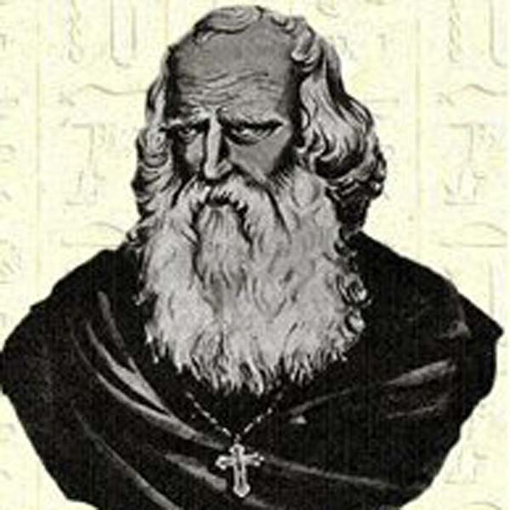
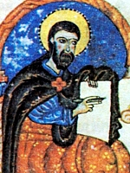
ՓԱՎՍՏՈՍ ԲՈՒԶԱՆԴ

Slide 33
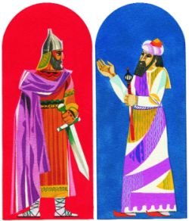
Արշակ և Շապուհ
— Հեռու ինձանից, չարագործ ծառա, որ տերերիդ վրա տեր ես դարձել, և ես չեմ ների քեզ և քո որդոց իմ նախնիների վրեժը և Արտավան թագավորի մահը։ Որովհետև այժմ դուք, ծառաներդ, ձեր տերերի՝ մեր բարձն եք հափշտակել, բայց ես չեմ թույլ տա այդ, մինչև դարձյալ մենք մեր տեղը չգրավենք։

Slide 34
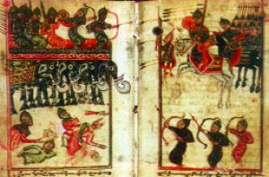
ԵՂԻՇԵ
Այս պատմիչի մասին քիչ բան գիտենք, այն քիչն էլ մեզ հասցրել է ավանդությունը, որի համաձայն Եղիշեն եղել է վարդապետ Սահակի և Մաշտոցի կրտսեր աշակերտներից։ Եղիշեն սկզբնական կրթությունը ստացել է հայրենիքում, նորաբաց դպրոցներում հայերենի հետ սովորել է նաև հունարեն, ասորերեն և պարսկերեն։ Ապա Մեսրոպ Մաշտոցի և Սահակ Պարթևի կողմից մի խումբ այլ աշակերտների հետ 432-433 թթ ուղարկվել է Ալեքսանդրիայի հռչակավոր համալսարան։ Մի քանի տարի այնտեղ սովորելուց հետո 441-442 թթ վերադարձել է Հայաստան՝ ստանալով վարդապետական աստիճան։

Slide 35
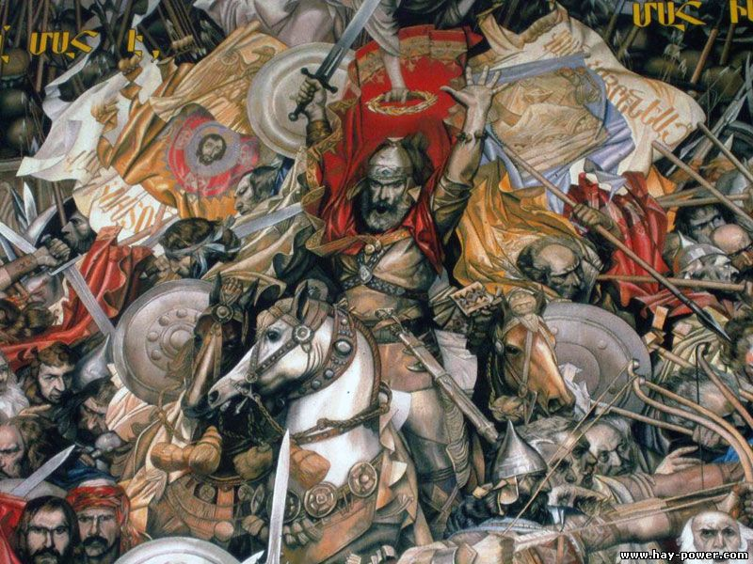
Եթե ընդունենք, որ Եղիշեն Ալեքսանդրիա մեկնելիս եղել է 24-25 տարեկան հասակում, ապա նա պետք է ծնված լինի 410-415 թթ ժամանակամիջոցում։ Հայրենիք վերադառնալով՝ ըստ ավանդապատման, դարձել է Վարդան Զորավարի գրագիրը, 451 թ հայոց ազատագրական պայքարի՝ Ավարայրի հերոսամարտի ժամանակակիցն ու մասնակիցն է եղել։ Հայտնի է, որ հայոց պատերազմից հետո Եղիշեն դարձել է մենակյաց և ճգնավոր՝ մեկուսանալով Մոկաց լեռներում՝ մի քարայրում, որը հետագայում կոչվել է «Եղիշեի Այր»։ Հենց այդտեղ էլ գրել է «Վարդանի և Հայոց Պատերազմի Մասին» երկը և աստվածաբանական և կանոնական , խրատական բնույթի աշխատություններ։ Մահացել է խոր ծերության հասակում, ենթադրաբար 470-475 թթ միջև ընկած ժամանակամիջոցում։

Slide 36
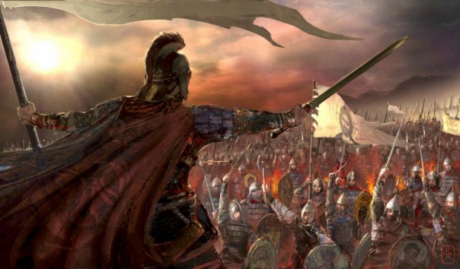

Slide 37
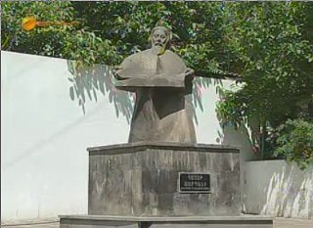
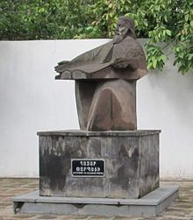
ՂԱԶԱՐ ՓԱՐՊԵՑԻ

Slide 39
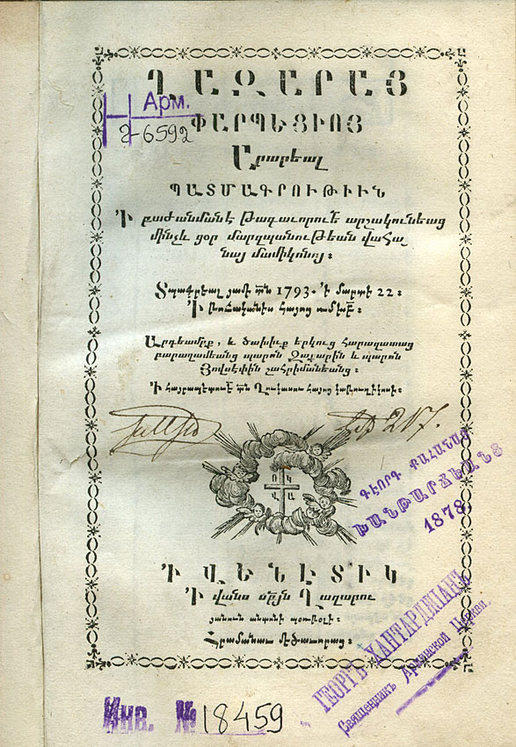

Slide 40
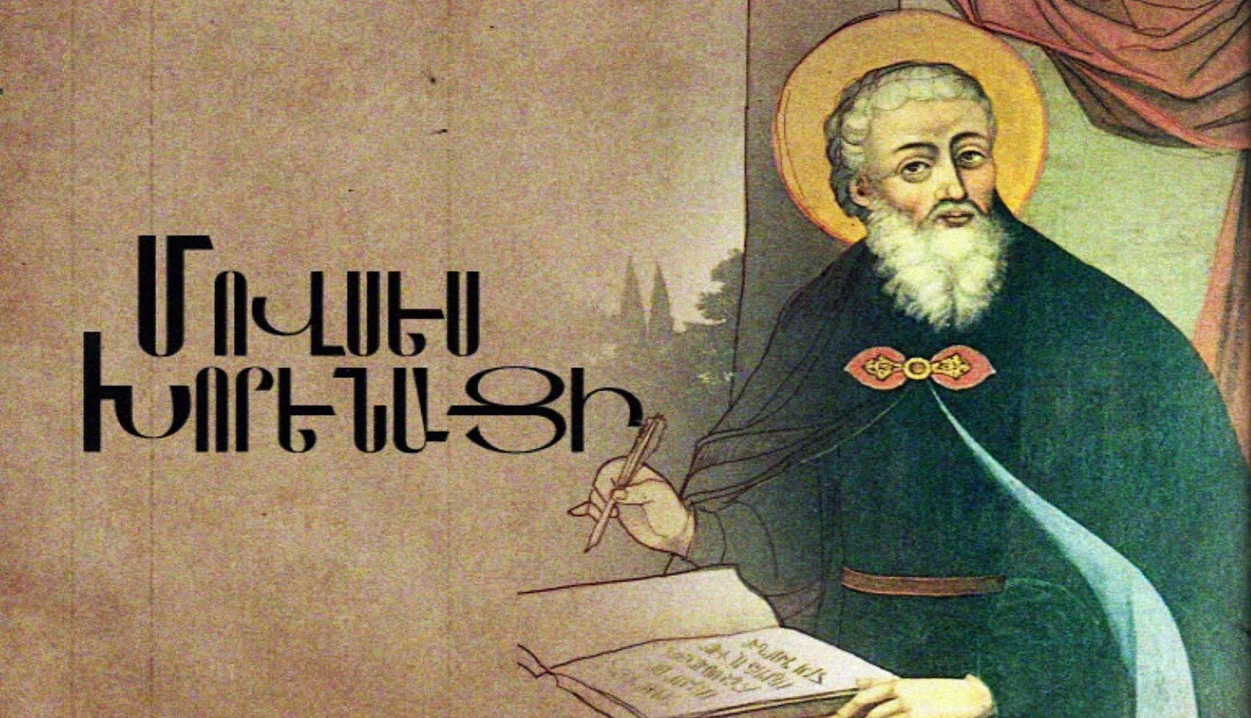

Slide 42
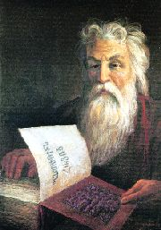
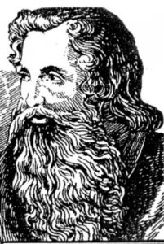

Slide 44
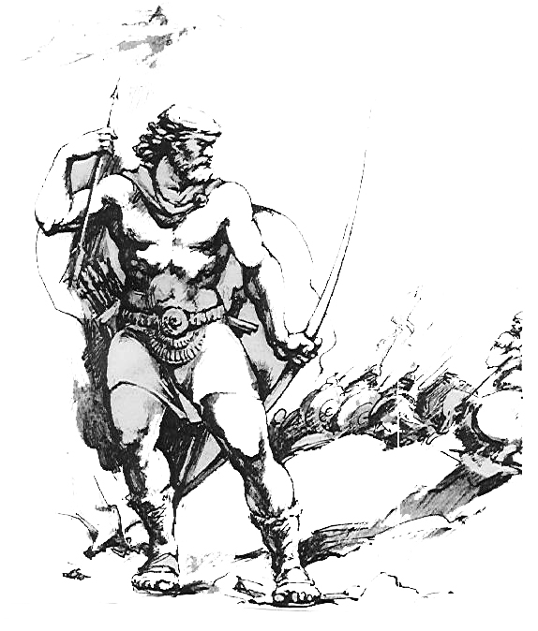

Slide 45
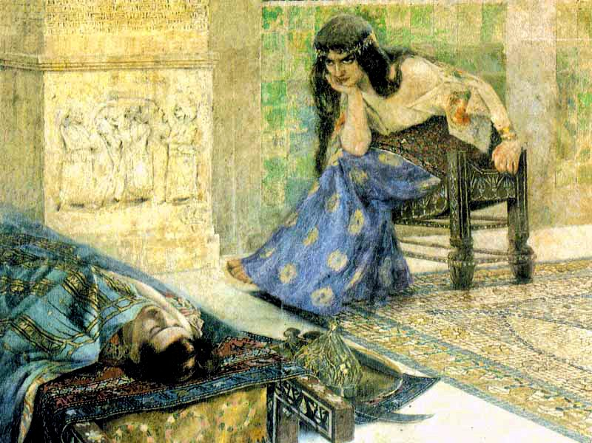
Արա Գեղեցիկ և Շամիրամ

Slide 46
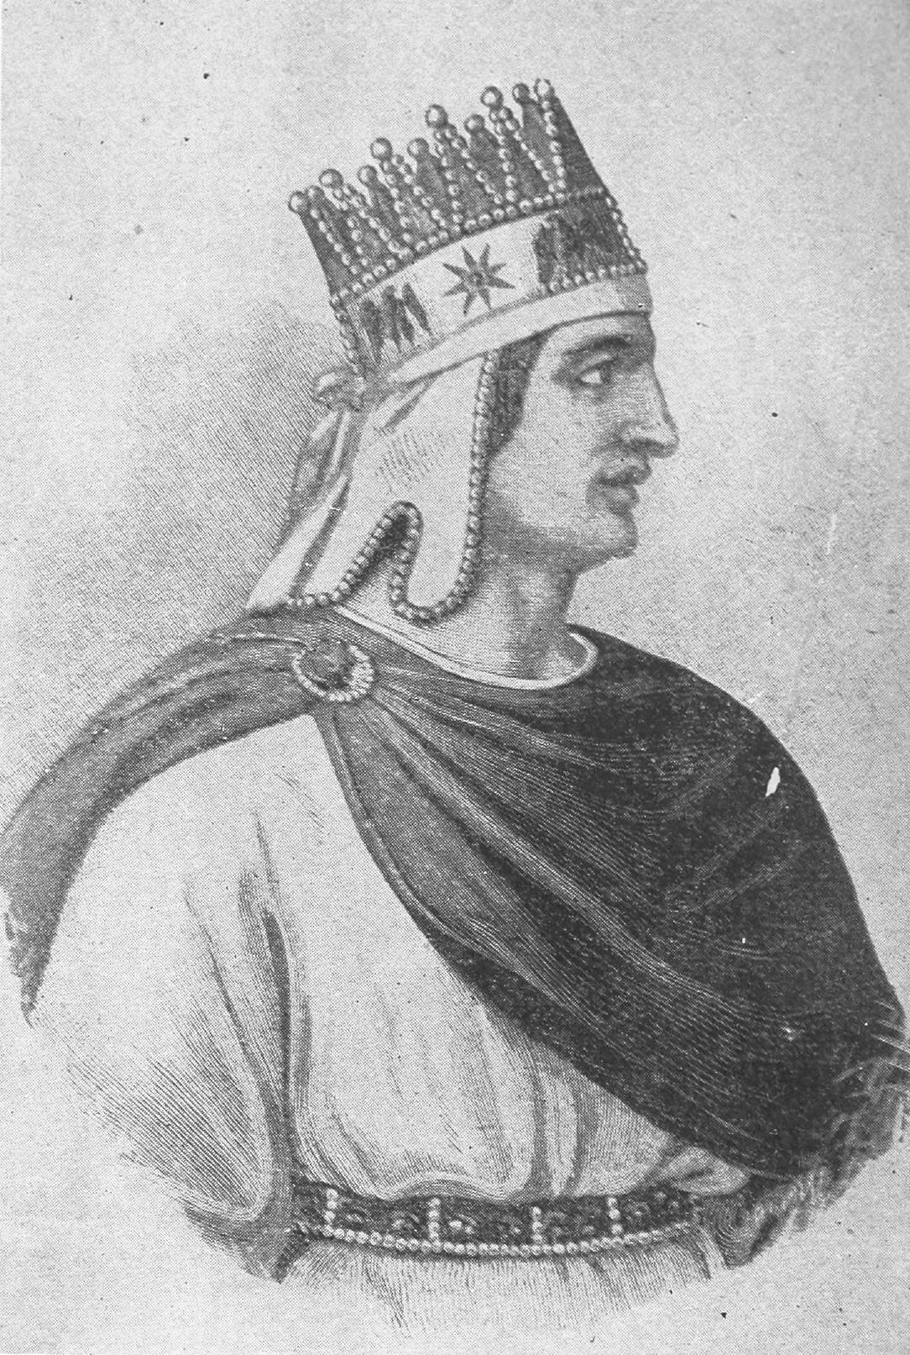
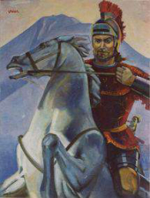
Տիգրան և Աժդահակ

Slide 47
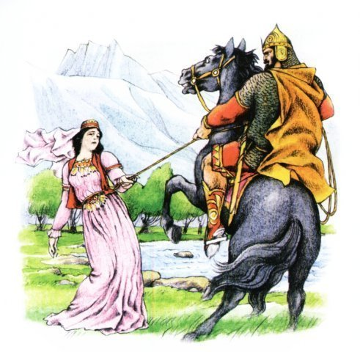
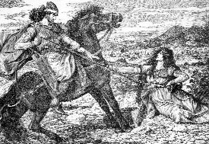
Արտաշես և Արտավազդ

Slide 49
Ողբում եմ քեզ, հայոց աշխարհ, ողբում եմ քեզ, բոլոր հյուսիսային ազգերի մեջ վեհագույնդ, որովհետև վերացան թագավորդ ու քահանադ, խորհրդականդ ու ուսուցանողդ, վրդովվեց խաղաղությունը, արմատացավ անկարգությունը, խախտվեց ուղղափառությունը, հիմնավորվեց տգիտությամբ չարափառությունը։
Խղճում եմ քեզ, Հայաստանյայց եկեղեցիդ բեմիդ բարեկարգությունից անշքացած քաջ հովվից և հովվակցից զրկված։ Այլևս չեմ տեսնում քո բանավոր հոտը դալար տեղում և հանգիստ ջրերի մոտ սնվելիս և ոչ էլ փարախի մեջ հավաքված՝ գայլերից զգուշանալու համար, այլ ցիրուցան եղած անապատներում և գահավեժ տեղերում:

Slide 51
